Slide 1
버스 예약 Management System
Software Engineering TEAM 3
김동영
유송은
정주현

Slide 2
버스 예약 Management System
Software Engineering TEAM 3
프로젝트 개요
기존 목표
목표 대비 성과
프로그램 시연
프로젝트 고찰

Slide 3
프로젝트 개요
프로젝트 개요

Slide 4
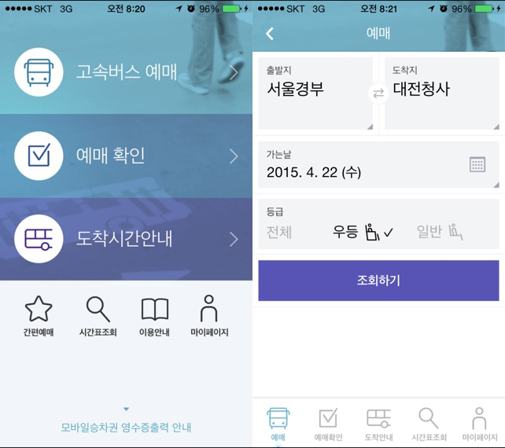
버스 예약 Management System
Software Engineering TEAM 3
영감: 고속버스 앱

Slide 5
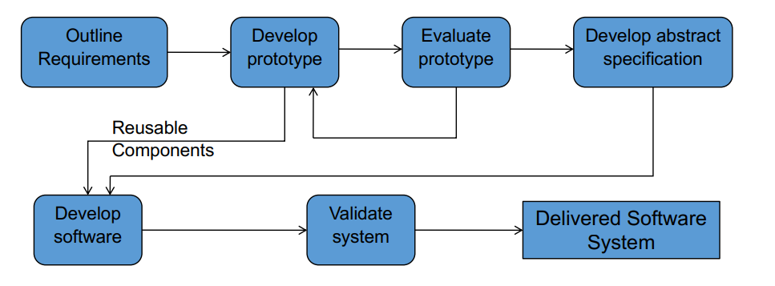
버스 예약 Management System
Software Engineering TEAM 3
Throwaway(rapid) Prototyping Model

Slide 6
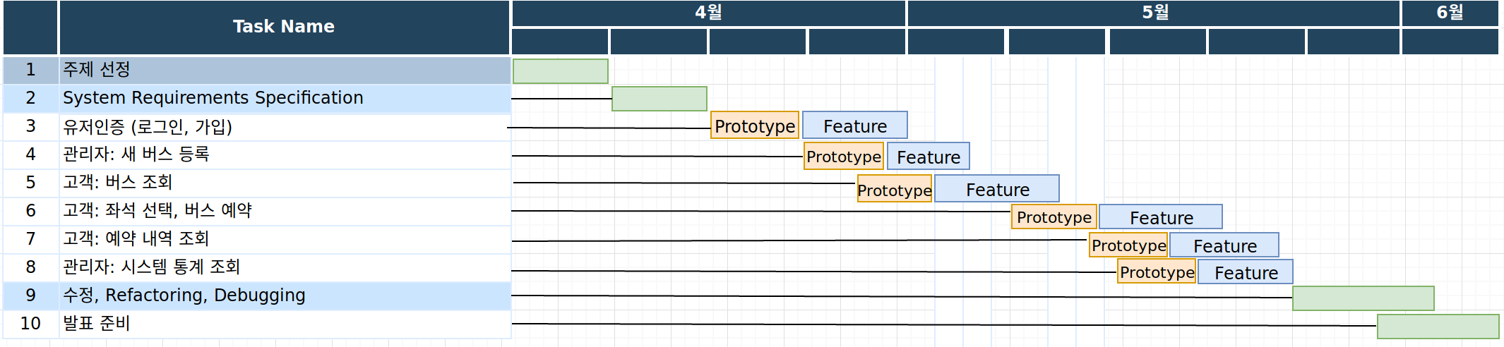
버스 예약 Management System
Software Engineering TEAM 3
Throwaway(rapid) Prototyping Model

Slide 7



버스 예약 Management System
Software Engineering TEAM 3
추진전략

Slide 8
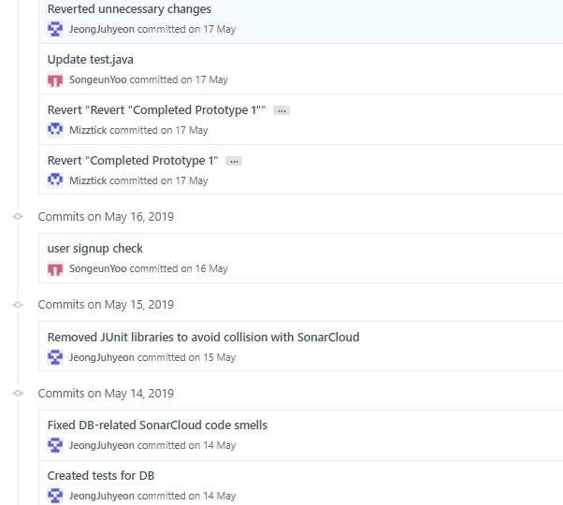
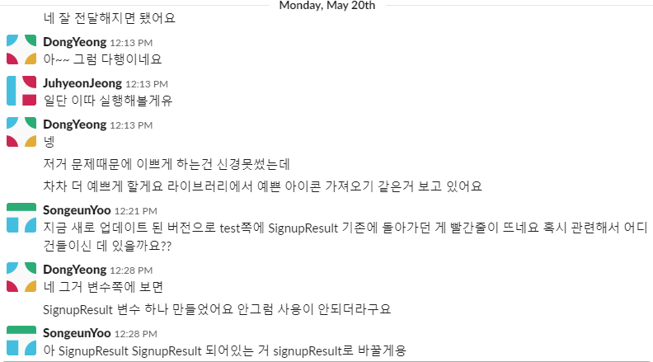
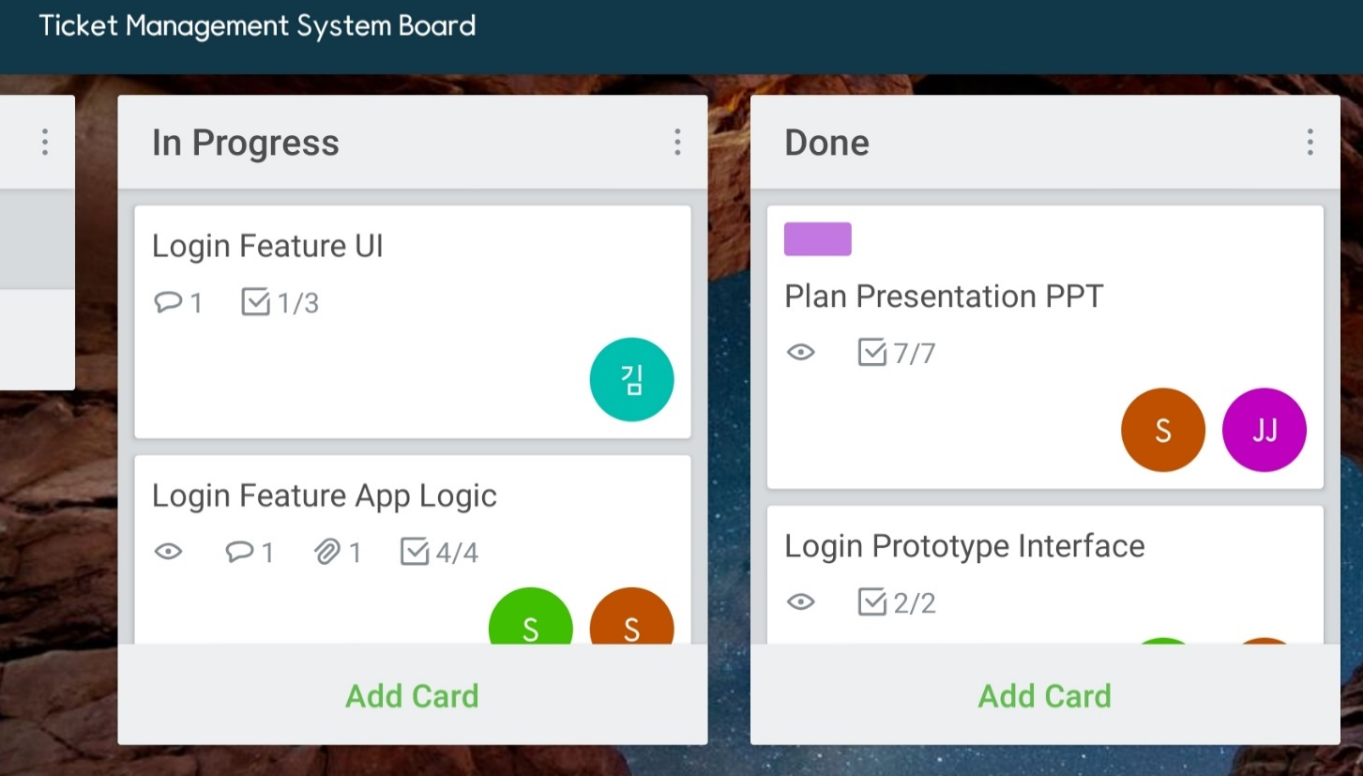
버스 예약 Management System
Software Engineering TEAM 3

Slide 9
프로젝트 개요
기존 목표

Slide 10
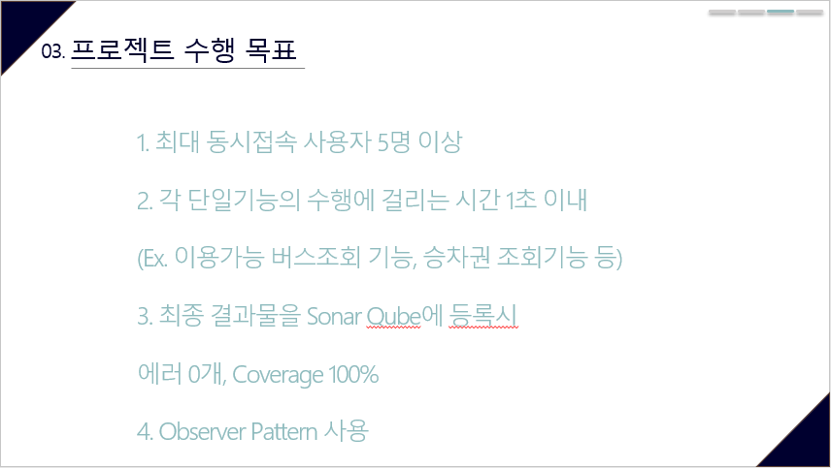
버스 예약 Management System
Software Engineering TEAM 3
기존 목표

Slide 11
프로젝트 개요
목표 대비 성과

Slide 12
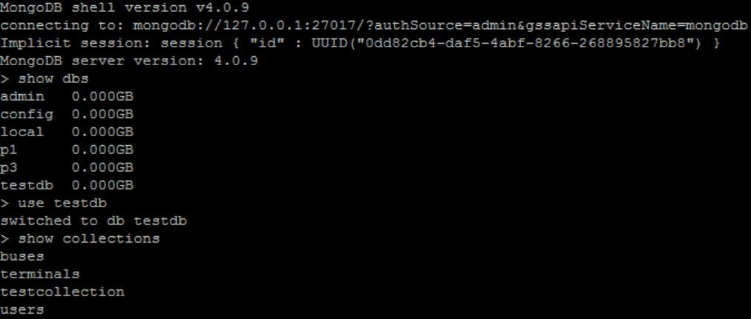
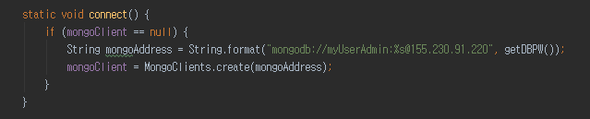

버스 예약 Management System
Software Engineering TEAM 3
동시 접속 사용자 5명 이상

Slide 13

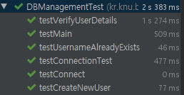
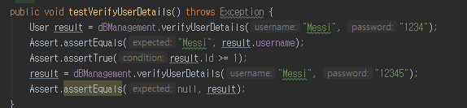

버스 예약 Management System
Software Engineering TEAM 3
각 단일 기능에 걸리는 시간 1초 이내
①
②

Slide 14
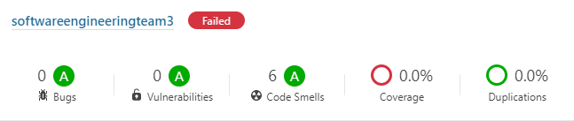
버스 예약 Management System
Software Engineering TEAM 3
Bug 0, Coverage 100%
(6월 20일 기준)
False positives
Test 업로드 시 SonarQube 오류

Slide 15
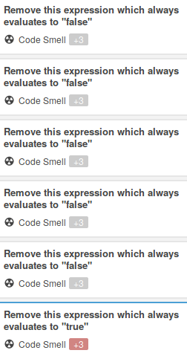
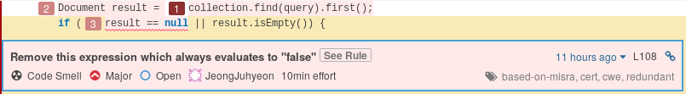
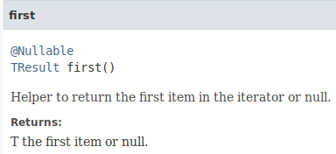
버스 예약 Management System
Software Engineering TEAM 3
Code Smell False Positives

Slide 16
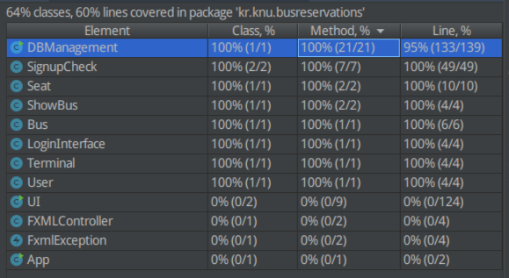
버스 예약 Management System
Software Engineering TEAM 3
Bugs 0, Coverage 100%
IntelliJ에 Test Coverage 확인

Slide 17
버스 예약 Management System
Software Engineering TEAM 3
Bugs 0, Coverage 100%
버그 0 만족
Test Coverage 100% 안 된 사유

Slide 18
버스 예약 Management System
Software Engineering TEAM 3
Observer Pattern 사용

Slide 19
프로젝트 개요
프로젝트 고찰

Slide 20
버스 예약 Management System
Software Engineering TEAM 3
프로젝트 고찰
5월 후반부터 프로젝트 진행 X
인력 부족
프로그램과 DB를 직접 연결하는 등 Security 떨어짐

Slide 21
프로젝트 개요
프로젝트 시연

Slide 22
THANK YOU
Software Engineering TEAM 3
시연으로 이어집니다.

